Slide 1
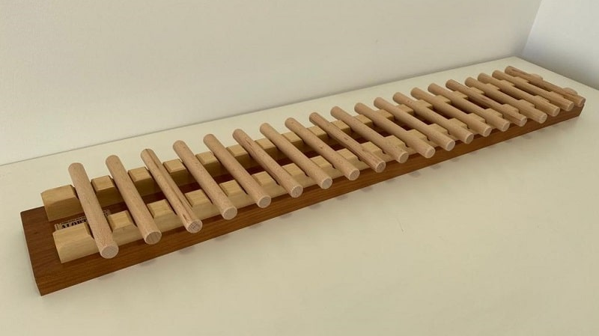
Solving Nim’s Game
Paul Dubois
for
Panic Night
ISEP 2023

Slide 2
The Nim’s Game
Players take turns to choose a row and remove 1, 2 or 3 sticks.
The player who removes the last stick wins.
Is there an optimal strategy? If so, what is it?

Slide 3
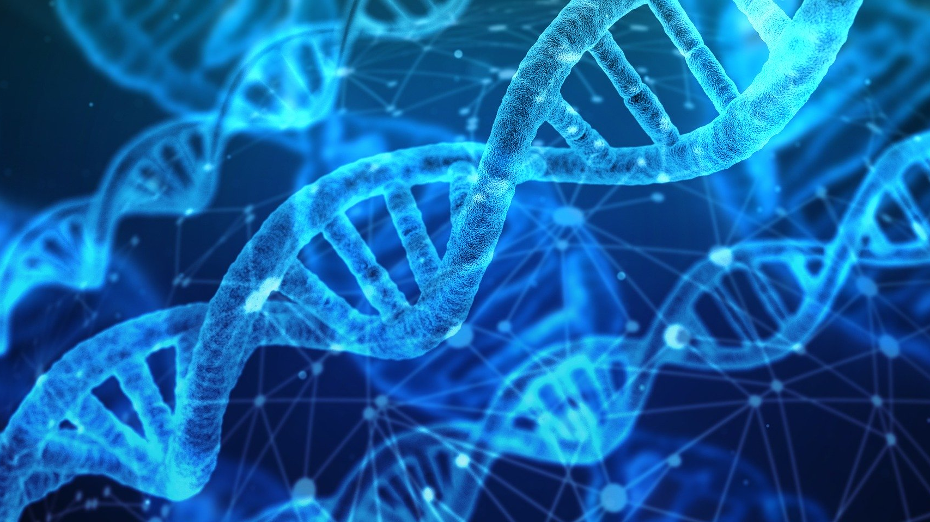
Basic Genetics
Introduction to basic rules of genetics

Slide 4
Cells…
Kernel
Cytoplasm
Membrane
Notes:
Les éléments basiques des cellules

Slide 5
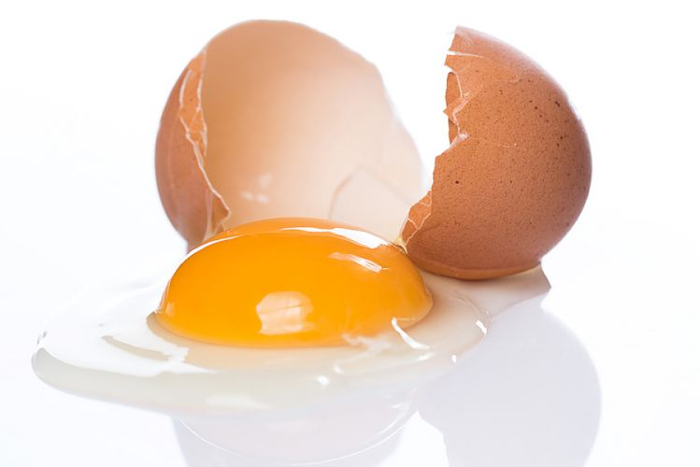
…you already know
Kernel
Cytoplasm
Membrane
Notes:
Exemple connus: l’œuf

Slide 6
Genetic Code in Cells
Chromosomes
(23 pairs for humans)
Notes:
Emplacement de l’information génétique d’une cellule
Toutes les cellules ont l’intégralité du code génétique, mais après la « différentiation cellulaire », seule une partie est utilisé.
C’est en trompant une cellule sur sa différentiation qu’on peut faire des truc cools (eg…)

Slide 7
Cells Types
Haploid
Diploid
Bacteria
Gametes
Humans
Most living things
Notes:
Cellules diploïdes vs haploïds

Slide 8
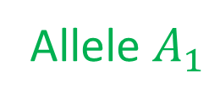


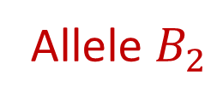
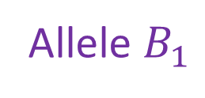
Chromosomes
Paternal
Allele $B_{1}$
Allele $A_{1}$
Locus $A$
Locus $B$
Allele $B_{2}$
Maternal
Notes:
Définition Gènes, Allèles, Locus
Exemples?
Homozygotes / Hétérozygotes

Slide 9
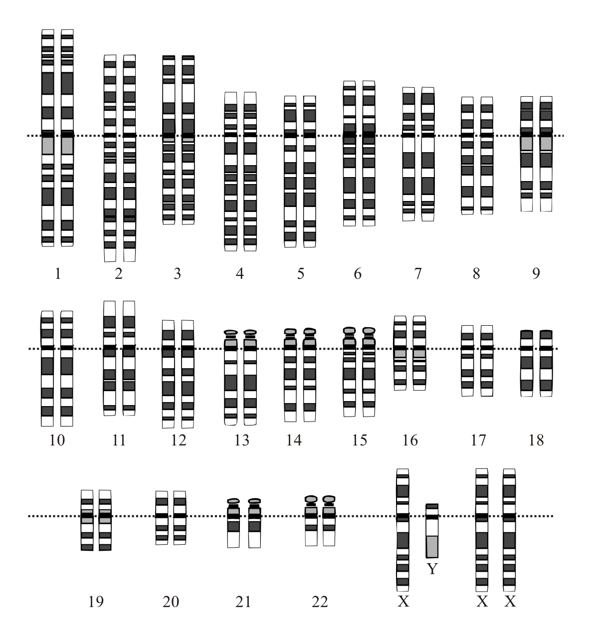
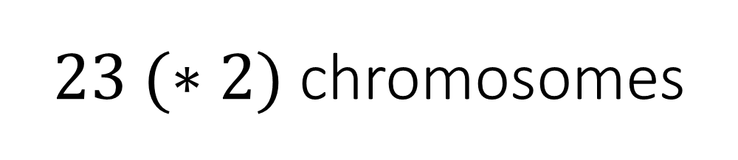
Human Genotype
$23 (∗2)$ chromosomes
-
Notes:
Définition Génotype, Phénotype
Différence Homme-Femme
Trisomie 21

Slide 10
Reproduction
Asexual
Sexual
Notes:
Reproduction asexuelle: simple
Reproduction sexuelle: plus complexe, création de gamètes… puis fécondation
… évidemment, ce qui nous intéresse, c’est le sexe ;)

Slide 11
Fertilization
Notes:
Fécondation de deux gamètes

Slide 12
Notes:
La reproduction sexuée, c’est compliqué!
Noter que les organismes doivent être de la même espèce, c’est-à-dire que les chromosomes sont identiques pour les deux organismes.

Slide 13
Model scheme
Selection
Sex
Mutation

Slide 14


Notebooks links
Template
Solutions
https://colab.research.google.com/drive/1YPiXTex0Xw9ZwD0xIvNAid35u5jPY5mw?usp=sharing
https://colab.research.google.com/drive/1uiQqP6OyZIT_TE0gCBiqF1VVtGEgSNsa?usp=sharing

